Slide 1
TRƯỜNG TIỂU HỌC TRUNG THÀNH
Lớp 1B
Thứ ngày tháng năm
Môn: Toán
Giáo viên: Nguyễn Thị Thúy Nga

Slide 2
Khởi động

Slide 4
17
18
19
20

Slide 5
Thứ ngày tháng năm
Môn: Toán
Tiết 54: Các số 17, 18, 19, 20 (Tiết 2)

Slide 6
Luyện tập – Thực hành

Slide 7
14
19
20
18
15

Slide 9
11
12
13
14
15
16
17
18
19
20
20
19
18
17
16
15
14
13
12
11

Slide 11
17
Có tất cả bạn
Có bạn nam
8

Slide 13
Vận dụng

Slide 14
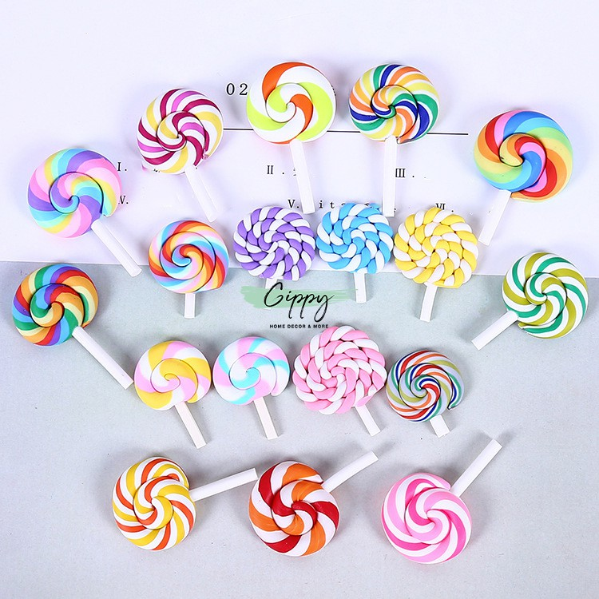
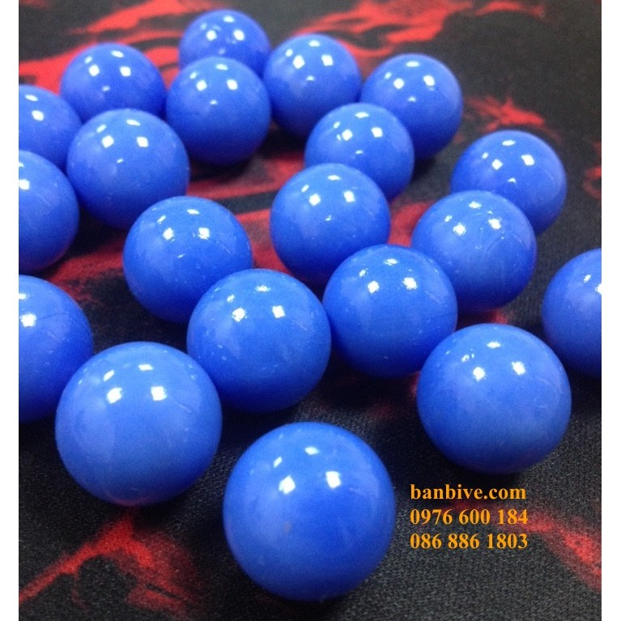
18
17
20

Slide 16
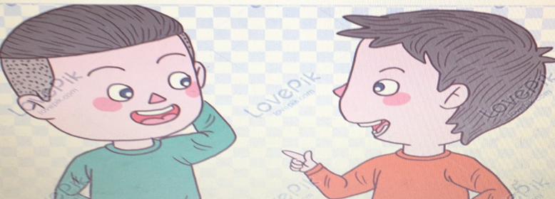
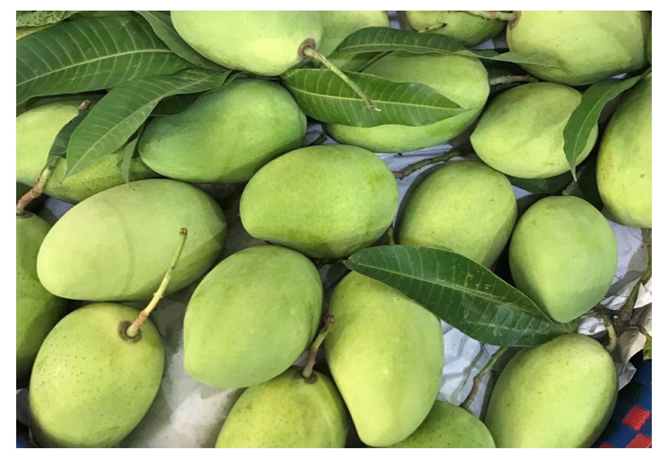
Ai sai, ai đúng???
Bình
An

Slide 17
Ai sai, ai đúng???
15 quả trứng và 19 quả xoài
16 quả trứng và 20 quả xoài
Bình
An

Slide 18
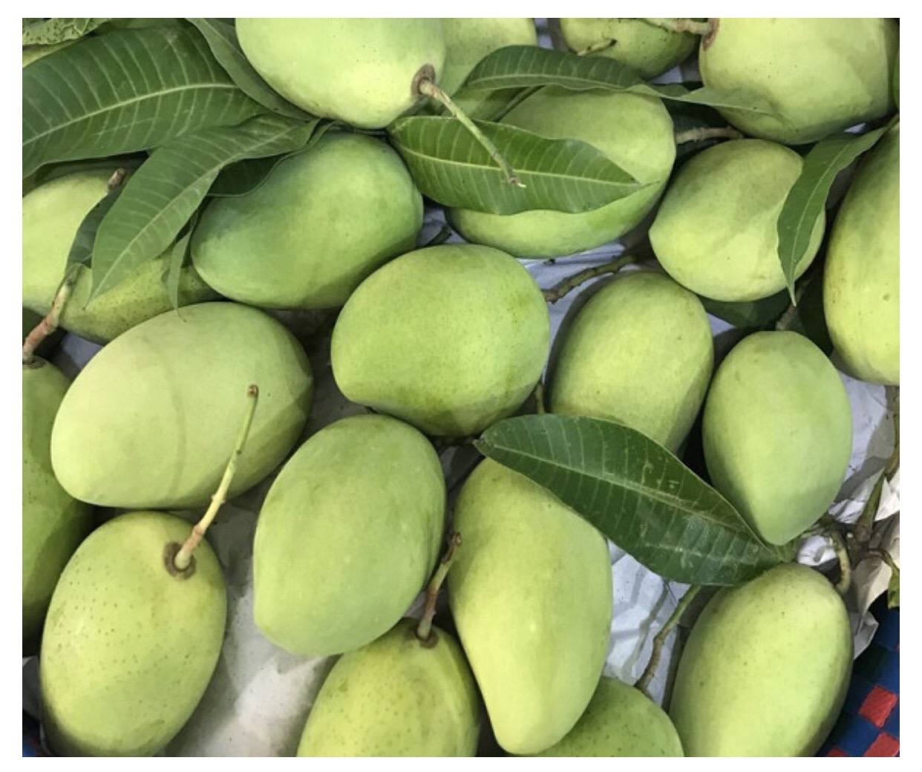
Ai sai, ai đúng???
15 quả trứng và 19 quả xoài
16 quả trứng và 20 quả xoài
Bình
An
16
20

